Slide 1
Okul Servis Sürücüleri Eğitimi
ANKARA İL MİLLİ EĞİTİM MÜDÜRLÜĞÜ
BU EĞİTİM PROGRAMI ÇOCUK DOSTU ŞEHİR ANKARA VE DOĞRU BESLENMEYE BİRLİKTE ADIM ATALIM PROJESİ İŞ BİRLİĞİYLE HAZIRLANMIŞTIR.

Slide 2
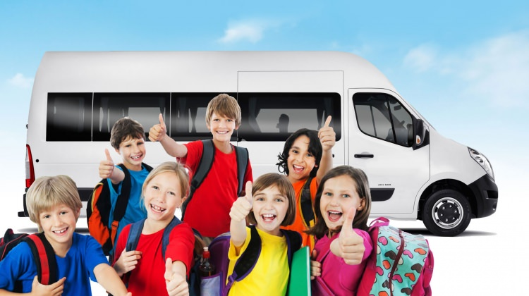
Okul Servis Hizmetleri Yönetmeliği

Slide 3
Yasal Dayanaklar
13 Ekim 1983 tarih ve 2918 sayılı Karayolları Trafik Kanununun 75. maddesi.
10 Temmuz 2003 tarihli ve 4925 sayılı Karayolu Taşıma Kanunu,
OKUL SERVİS ARAÇLARI HİZMET YÖNETMELİĞİ
28 Ağustos 2007 tarihli ve 26627 sayılı
Resmi Gazete
1739 sayılı Milli Eğitim Temel Kanunu

Slide 4
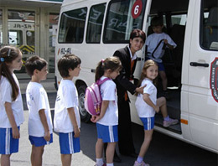
Denetim Boyutu
Okullarda, servis araçlarını denetlemekle görevli öğretmenler, her ay okul servis araçlarını denetleme formunu okul yönetimine vermekle sorumludur.

Slide 5
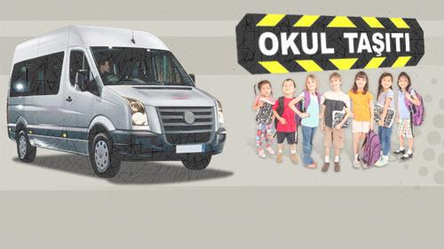
Yönetmelikte değişen maddeler neler?
Araç güvenliği
Öğrenci güvenliği
Yardımcı personel
(En az lise mezunu
22 yaş üstü…gibi)

Slide 6
Kendimize not verelim?
1 10
İyi ve kaliteli bir servis sürücüsü olarak kendinize kaç puan veriyorsunuz?

Slide 7
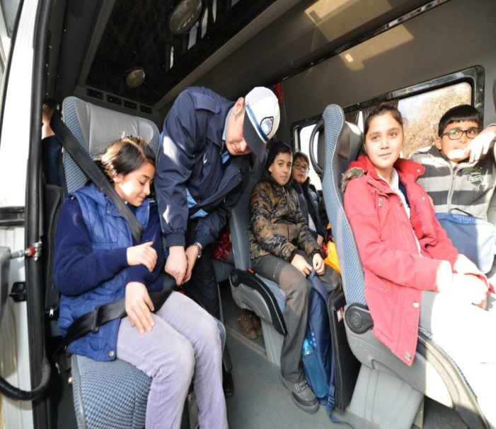
Tam not alan (İdeal) servis sürücüsü…
Hız limitlerine uyar.
EMNİYET kemerini takar.
Araç sürerken cep telefonu ile konuşmaz.
Yorgunken araç kullanmaz, dinlenmeye özen gösterir.
Aracı güvenli kullanır, risk almaz.
Aracının teknik bakımını yaptırır.
Acil durumlara doğru müdahale eder.
Öğrencilerle, velilerle ve okul görevlileriyle iyi iletişim kurar.
( bağırmaz, kötü söz kullanmaz, örnek davranışlar sergiler…)
Araç içinin hoş bir ortam olmasını ve disiplini sağlar.
Trafik kurallarına uyar.

Slide 8
Şimdi kendimize kaç puan veriyoruz?
1 10
Yukarıdaki maddeleri okuduktan sonra şimdi kendinize kaç puan veriyorsunuz?

Slide 9
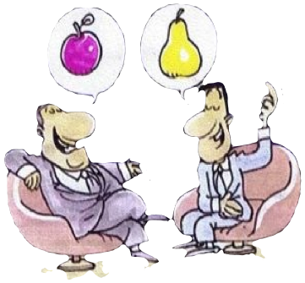
SERVİS SÜRÜCÜLERİ İÇİN İLETİŞİM BECERİLERİ

Slide 10
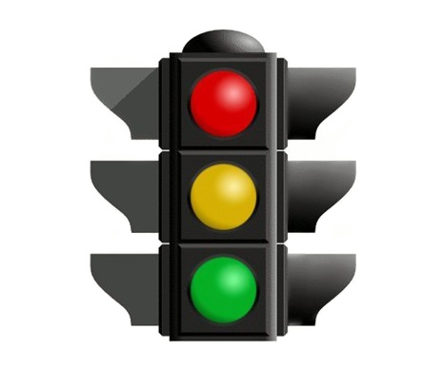
Servis Sürücüleri İçin İletişim
İşiniz çok zor ve önemli.
Her gün trafiktesiniz, karda, yağmurda araç kullanıyor ve zor şartlarda çalışıyorsunuz.
Velilerle iletişimde zorluklar yaşanıyor.
Çocuklar araç içinde kontrolsüz davranıyor.
Velilere, okul yönetimine hesap vermek gerekiyor.
Tüm bu insanlarla birlikte hareket etmek için olumlu ve etkili iletişim kurmak gerekiyor.

Slide 11
Davranışlarımız nasıl şekilleniyor?
DAVRANIŞ
Bilgi alıyoruz
Örnek alıyoruz
Öğreniyoruz

Slide 12
Şu soruları kendimize soralım:
Neden iletişim kurmaya ihtiyacım var?
Kiminle/kimlerle iletişim içinde olmalıyım?
Hangi tür iletişim biçimini kullanmam daha uygun olur ?
İletişime geçmemi engelleyen faktörler nelerdir?
İletişim kurma becerimi nasıl geliştirebilirim?

Slide 13
İnsanlar arasındaki iletişim kazaları…
Kişilerin birbirlerinin ne söylediğini anlamamasından,
Yanlış anlamasından,
Karşısındakinin yerine düşünüp karar vermesinden,
Bilgi boşluklarını kendisinin doldurmasından,
Önemsenmediğini düşünmesinden,
Engellendiğini düşünmesinden, vb. kaynaklanmaktadır.

Slide 14
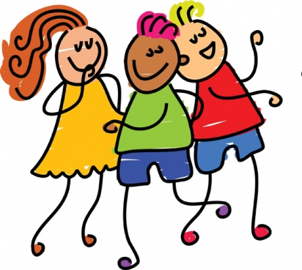
Öğrencilerle iletişim…
Başka bir işle ilgilenmeyin
Aceleci, sinirli, gergin davranışlar göstermeyin
Göz teması kurarak yüz yüze olun
Dostça konuşun, anlayışlı olun, örnek olun.

Slide 15
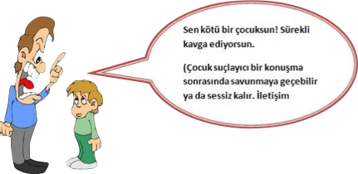
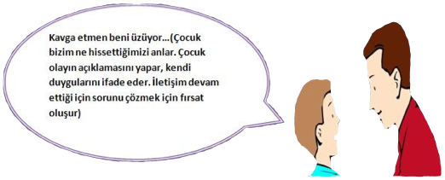
«Sen Dili» ve «Ben Dili» ile konuşmak

Slide 16
Nasıl davranırsak öyle karşılık görürüz!

Slide 17
Genellemelerden ve Önyargılardan Kaçınmak
“Bütün erkekler yaramazdır.” “Bütün kızlar ağlar.” “Sen sorumsuz bir insansın!” …

Slide 18
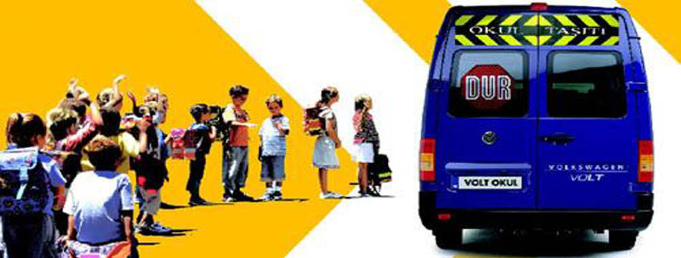
Çocuklara Eşit Davranmak
Çocuklar korunup kollanmaya muhtaçtır.
Onlar arasında cinsiyetine, görünümüne, oturduğu yere vb. göre ayrım yapmamak gerekir.

Slide 19
Çocuklara Hitap Etmek
Servis sürücüsünün, çocukla şakalaşma amaçlı veya adını bilmediği için çocuğun ismi dışında hitap etmesi (dik saçlı, sarı kafa, bücür …) diğer çocukların da arkadaşlarına böyle hitap etmesine neden olur. Bu nedenle,
Çocuklara isimleri ile hitap etmelisiniz.

Slide 20
Davranışlar her zaman sözlerden daha etkilidir…
Davranışlar, kişilerarası iletişimde sözcüklerden daha fazla dikkate alınan bir ifade biçimidir.
İnsanın yüz ifadesi ve bakışları olumlu iletişimde etkilidir.

Slide 21
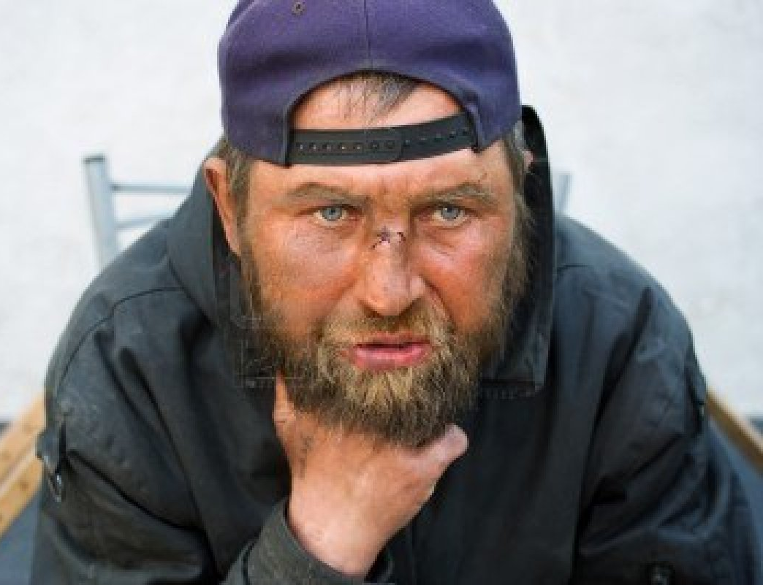
Başarılı İletişimin Unsurları
Güven vermeyen yüz ifadesi Kızgın
Güven verici yüz ifadesi Gülümseme

Slide 22
Bir Öğretmen Gözlemi
“ Böyle bir şeyi var çocukların. Kendilerine yakın olmasını istiyorlar, yardımcı olmasını istiyorlar. O zaman da çocuklar o kişiyi kırmama adına o kişinin sözlerini tutuyorlar. Ya geçin sıramıza oturalım, sen şuraya ben buraya deyip oturuyorlar. Ama diğer şoför geldiğinde, suratsız dedikleri, hoşlanmadıkları şoför geldiğinde, onun dediğinin tam tersini yapıyorlar. Yani o oturun dese «sana ne» diyor oturmuyor çocuk. Yani karşılıklı iletişim.”

Slide 23
Çocukları Dinlemek
Kendimizi iyi ifade etmek kadar, karşımızdakini dinlemek de, iyi iletişimin koşullarındandır.
Karşımızdaki, bize düşüncelerini aktarırken onu yargılamaya değil, anlamaya çalışmalıyız.
Karşımızdakini dinlerken; söylediklerine, bize aktardığı konu hakkında hissettiklerine, aktardığı konu ile ilgili davranışlarına odaklanmamız gerekir.

Slide 24
Çocuklarla İletişimde Bazı İpuçları
Çocuğun adını öğrenmek. Çocuklar adıyla hitap edilince özel olduklarını hissederler.
Takdir edildiğinde çocuklar ne hissederler? Hoşlarına gider. Yaptığının onayını ve iyi şeyler duymayı isterler. Kişilere yönelmiş olumlu enerji iyi etki yapar, canlandırır, yöneltir, motive eder.
Çocuklarla iletişiminizde ölçülü olursanız sorun yaşamazsınız.

Slide 25
Serviste uygun davranış için öğrencilere geri bildirim…
Olumsuz davranış gördüğünüzde, önce doğru ve güzel olan davranışı vurgulayınız,
Ardından olumsuz davranışın dışarıdan nasıl göründüğünü ifade ediniz,
Sözü, çocuğu kırmadan bitiriniz.

Slide 26
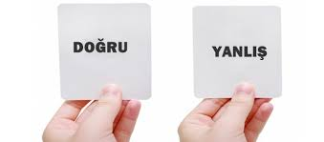
Kural Koyma
Kural koy- eksik davranışları görmezden gel olumlu davranışları gör ve ödüllendir (harikasın, teşekkür ederim, tebrik ederim…)
Kuralları önceden koyun!
Onların itirazlarına kulak verin, haklı bulursanız onaylayın, haklı bulmazsanız neden onaylamadığınızı açıklayın.
Koyduğunuz kurallara kendiniz de uyun, çocukları daha kolay ikna edersiniz.
Kuralları açıkça belirtin ve nedenlerini anlatın.
Her bir kural için çocukların genel onayını alın.
KURAL KONULACAK DURUM ÖRNEKLERİ:
Servisle ilgili olarak: Zamanında gelme, inme-binme, oturma-kalkma, servis içindeki hareketler, gürültü, temizlik, vs.

Slide 27
Servis Sürücüleri Neden Önemli?
Aile ile iletişim halindesiniz.
Unutmayalım ki anne babalar çocuklarına doğdukları günden itibaren müthiş bir koruma içgüdüsüyle `düşmesinler, zarar görmesinler, canları yanmasın’ diye hassas davranırlar.
Anne babalar en kıymetli varlıklarını size emanet ediyor!

Slide 28
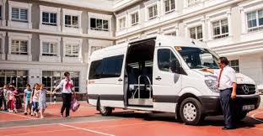
Servis Sürücüleri Neden Önemli?
Sürücülük kıymetli ve saygın bir meslektir, bu mesleğe sahip çıkması gerekenler de bu işten yaşamını kazananlardır.
Çocuklara olumlu yönde katkı sağlayabilirsiniz.
Servis sürücülerinin hareketlerini modelleyen çocuklara olumlu örnek olmalısınız.

Slide 29
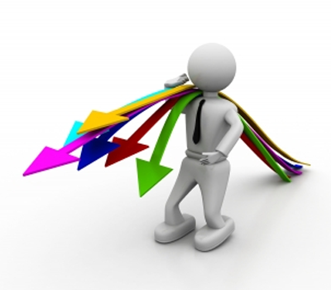
Servis Sürücüsünün Görevi
Mevcut koşullarda aracını güvenli kullanır.
Araç içinin hoş bir ortam olmasını ve disiplini sağlar.
Acil durumlara müdahale eder.
Yolcularla, velilerle ve okul görevlileri ile iletişim kurar.
Gerekli bildirimleri yapar.
UNUTMAYIN, SİZ AYNI ZAMANDA ONLAR İÇİN ÖRNEKSİNİZ!

Slide 30
Okul Servis Sürücülerinin Görev ve Sorumlulukları
Çocuğa dürüst olmak öğretilmez, dürüstlük örnek alınır. Öğretmen isterse sabahtan akşama kadar 'Kırmızı da geçmeyin' desin, servis sürücüsü geçerse çocuk, ‘Evet demek ki polis yokken geçilebilir' veya 'Kırmızı da geçip geçmemek duruma göre değişir' diye algılar. Bu nedenlerle servis sürücülerinin öğrenciler yanında hal ve hareketlerine en az öğretmenler ve anne babalar kadar dikkat etmelidir.

Slide 31
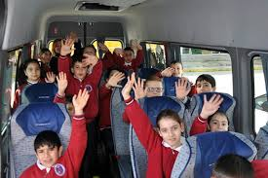
Okul Servis Sürücülerinin Görev ve Sorumlulukları
Öğrencilerin karşılanması
Öğrenciler sabahları apartmanın giriş kapısından alınmalıdır.
Öğrenci her sabah güler yüzle "GÜNAYDIN" diyerek karşılanmalıdır .
Araç içinde iletişimde
nezaket kurallarına dikkat edilmelidir.
…

Slide 32
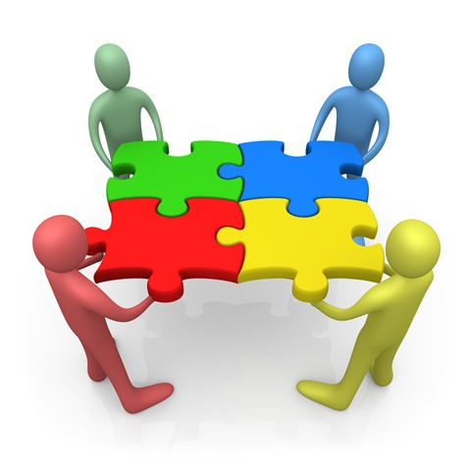
Teşekkürler…
…………………………………… OKUL MÜDÜRLÜĞÜ
GÜVENLE GÜLÜMSEYEN ÖĞRENCİLER İÇİN SERVİS SÜRÜCÜLERİ EĞİTİMDE!

